Slide 1





DERECHOS HUMANOS Y ACCESO A LA SALUD EN EL CONTEXTO DEL FONDO MUNDIAL
Dra. Maricela Herrera
Plan Internacional
28 de agosto de 2025

Slide 2

1. Introducción
El Fondo Mundial considera que la protección de los derechos humanos y la promoción de la igualdad de género son pilares esenciales para el éxito de sus intervenciones en VIH, tuberculosis (TB) y malaria. Este enfoque busca no solo garantizar el acceso universal a los servicios de salud, sino también fortalecer la respuesta comunitaria y los sistemas de salud nacionales.

Slide 3
2. Impacto de las barreras relacionadas con los derechos humanos
Las barreras que limitan el acceso a los servicios de salud incluyen:
- Estigma y discriminación;
- Normas de género perjudiciales;
- Políticas, leyes y prácticas punitivas;
- Falta de consentimiento informado;

Slide 4
2. Impacto de las barreras relacionadas con los derechos humanos
Negación de servicios;
- Prácticas médicas no éticas;
- Abuso policial y violencia de género;
- Hacinamiento y falta de atención en prisiones;
- Exclusión de personas migrantes o sin documentación.

Slide 5
2. Impacto de las barreras relacionadas con los derechos humanos
Estas barreras reducen la eficacia de las subvenciones del Fondo Mundial, aumentan la vulnerabilidad de ciertas poblaciones y dificultan su acceso oportuno a la prevención y el tratamiento.

Slide 6
3. Estrategias del Fondo Mundial
La estrategia “Invertir para poner fin a las epidemias” del Fondo Mundial (2017–2022) destaca tres objetivos estratégicos vinculados con derechos humanos:
- Objetivos 3(a) y 3(b): Abordan desigualdades de género.
.

Slide 7
3. Estrategias del Fondo Mundial
Objetivo 3(c): Enfocado en eliminar barreras de derechos humanos que dificultan el acceso a servicios de salud.
La política de sostenibilidad, transición y cofinanciamiento exige que las solicitudes de financiamiento incluyan programas que respondan a poblaciones clave y que eliminen barreras estructurales.
.

Slide 8
4. Conozca su epidemia para invertir con impacto
Antes de diseñar intervenciones eficaces, se debe:
Identificar quiénes son los más afectados por las enfermedades;
Determinar quiénes tienen menos acceso a los servicios;

Slide 9
4. Conozca su epidemia para invertir con impacto
Reconocer los programas necesarios para reducir barreras;
Asignar recursos con base en potencial de impacto, eficiencia y equidad.

Slide 10
5. Enfoque combinado: salud, derechos y comunidad
Un enfoque eficaz incluye:
- Programas que integren derechos humanos, género y participación comunitaria;
- Promoción de servicios con enfoque transformador de género;

Slide 11
5. Enfoque combinado: salud, derechos y comunidad
Fortalecimiento de respuestas comunitarias, especialmente para poblaciones clave como personas que viven con VIH, trabajadoras sexuales, personas que usan drogas, reclusos, migrantes y mujeres en situación de vulnerabilidad.

Slide 12
6. Ejemplo ilustrativo: el caso de Anisha
La historia de Anisha muestra cómo una mujer con VIH sufrió:
- Violación del consentimiento informado;
- Discriminación en hospitales;
- Despido laboral;
- Estigma social;

Slide 13
6. Ejemplo ilustrativo: el caso de Anisha
- Violencia de género.
Este caso refleja cómo múltiples barreras se entrecruzan y afectan gravemente la vida y el acceso a la salud de una persona.

Slide 14
7. Programas clave recomendados
Según ONUSIDA, los siete programas clave para abordar estas barreras incluyen:
1. Reducción del estigma y la discriminación.
2. Capacitación ética del personal de salud.
3. Alfabetización jurídica y derechos humanos.
4. Acceso a servicios legales.
5. Sensibilización de fuerzas del orden.

Slide 15
7. Programas clave recomendados
6. Protección de derechos de mujeres y niñas.
7. Reforma de leyes y políticas que discriminan.
Estos programas han mostrado efectividad también en TB y malaria, y suelen ser más sostenibles si son implementados por o junto con comunidades afectadas.

Slide 16
8. Papel de las comunidades y el apoyo de pares
Las intervenciones comunitarias como:
- Asistentes jurídicos comunitarios,
- Educación de pares sobre derechos,
- Supervisión comunitaria de servicios de salud,
han demostrado mejorar significativamente el uso y retención de los servicios de salud, aumentar la adherencia al tratamiento y reducir la violencia institucional.

Slide 17


9. CONCLUSIÓN
Eliminar las barreras de derechos humanos y género es clave para:
- Mejorar el impacto de las inversiones del Fondo Mundial;
- Garantizar equidad y acceso universal;
- Fortalecer sistemas comunitarios y de salud;

Slide 18
9. CONCLUSIÓN
- Promover el empoderamiento de mujeres y poblaciones vulnerables.
Las solicitudes de financiamiento deben abordar estas barreras con propuestas claras, basadas en datos y diseñadas con participación comunitaria.

Slide 19
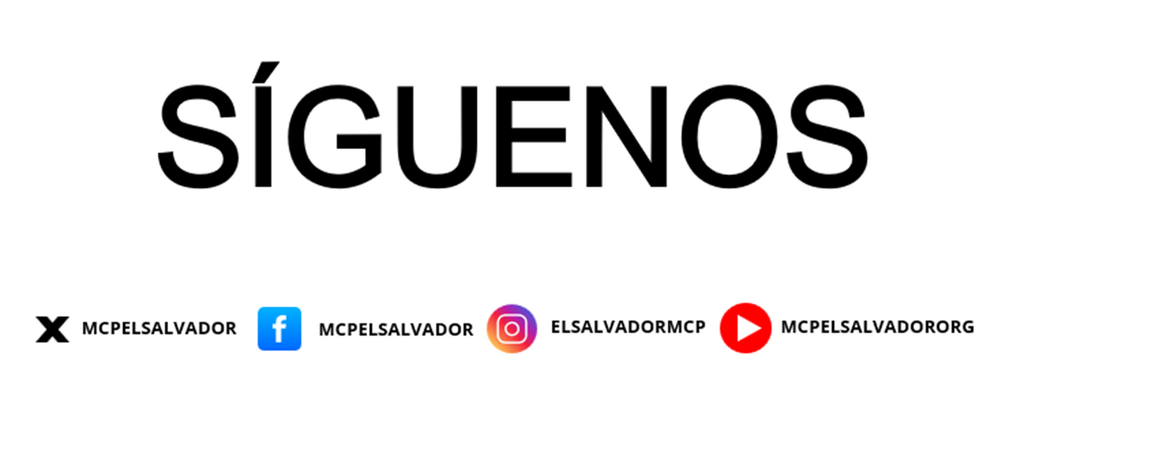
CONTRIBUYENDO A LA RESPUESTA NACIONAL AL VIH Y LA TUBERCULOSIS EN EL SALVADOR.

